Slide 1
AUSSDA – The Austrian Social Science Data Archive
Dr. Dimitri Prandner
Innsbruck, 17.12.2021
Notes:
Schönen guten Abend, danke für Ihr Kommen. Mein Name ist #, ich bin # bei AUSSDA – the Austrian Social Science Data Archive. Wir streben an, die wichtigste nationale Infrastruktur für die Sozialwissenschaften in Österreich zu werden. Ich bin heute hier, um Ihnen AUSSDA vorzustellen. Ich möchte Ihnen zeigen, was wir tun und wie wir Sie als Forschende bei Ihrer Arbeit unterstützen können. Der Plan für heute Abend ist, dass ich einige Minuten Input gebe. Ich habe ein paar Slides vorbereitet. Wenn Sie Fragen haben – jederzeit während des Vortrags oder im Anschluss an die Präsentation.

Slide 2
„Wir machen sozialwissenschaftliche Daten zugänglich und nachnutzbar, für Wissenschaft und Gesellschaft“
Unsere Mission
Notes:
Unser Ziel ist es, sozialwissenschaftliche Daten zugänglich und nachnutzbar zu machen – für Wissenschaft und für Gesellschaft. Was heißt das konkret? Wir wollen nicht nur Daten archivieren. Vielmehr geht es uns darum, ein integraler Bestandteil der Forschungslandschaft in Österreich zu sein und als eine Schnittstelle zu fungieren. Im Sinne des Open-Gedankens sollen sozialwissenschaftliche Daten nicht nur für die eigene Fachcommunity, für einen kleinen ausgewählten Kreis, sondern auch für andere interessierte Gruppen geöffnet werden. Angefangen von Datenjournalisten über Citizien Scientists bis hin zu Forscherinnen aus anderen Disziplinen und Studierenden.

Slide 3
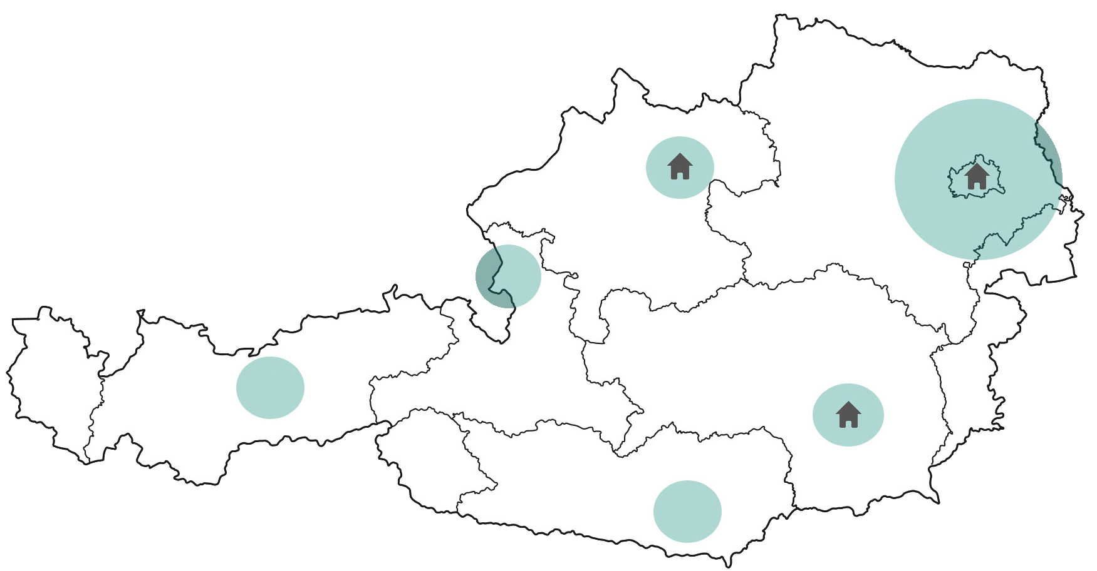
Die heimische Forschungslandschaft bestmöglich unterstützen
Drei Büros - in Wien, Linz und Graz
Nationaler Beirat mit 14 Institutionen (inkl. FWF, BMBWF)
AUSSDA-Kontakt
info@aussda.at
Notes:
Wir haben den Anspruch, eine dezentrale Einrichtung zu sein, die für ganz Österreich und verschiedene Disziplinen in den Sozialwissenschaften ihre Services anbieten kann. Unser Headquarter ist in Wien, unsere Außenstellen in Linz und Graz. Um die Regionen darüber hinaus abzudecken, haben wir einen nationalen Beirat mit wichtigen Stakeholdern.

Slide 4
AUSSDA ist …
Wir bieten
AUTNES 2017 / Open Access Datensatz und Dokumentation online
… die exklusive Quelle für Daten aus Projekten, die durch österreichische Bundesministerien gefördert werden.
… Anbieter des österreichischen Mikrozensus der Statistik Austria.
… die Schnittstelle zu einer Vielzahl von österreichischen und europäischen Infrastrukturprogrammen.
… Quelle für Datensätze und unterstützende Materialien, die den Einsatz von Fremddaten in der Lehre ermöglichen und vereinfachen.
Sozialer Survey Österreich und ISSP Module 2016 / Open Access Datensatz und Dokumentation online
Archivdaten von WISDOM und Mikrozensus vor 2003 im Exklusivvertrieb
Service und Beratung verfügbar

Slide 5
AUSSDA …
Wir bieten…
das Austrian Corona Panel Project ACPP Datensatz und Dokumentation online
… hat ein Repositorium zu COVID-19-Studien mit Daten zu
Gesellschaftlicher Lage, Wertehaltung, Arbeit, Distancelehre, Prävalent
… plant ein Repositorium für Studien mit Migrationsbezug.
… hat Archivierungs- und Veröffentlichungsrechte an dem Datenbestand von WISDOM und der SWS
die Values in Crisis Studie Nationaler und Internationaler Datensatz und Dokumentation
Die 2020 COVID-19-Prävalenzstudie der Statistik Austria
Service und Beratung verfügbar

Slide 6
Warum sollten Sie als Forschende bei uns Archivieren? Was können wir Ihnen als ForscherInnen bieten?

Slide 7
Vorteile für Forschende
 | Ratio | Was? | Wie?
1 | Zitierfähigkeit | Daten, Dokumentation und Erhebungsinstrumente werden nach den Regeln wissenschaftlicher Praxis zitierbar. | Datensätze und Metadaten werden über das Archiv mit eigenständigen Identifikationsobjekten (z.B. DOI) ausgestattet und sind genauso wie Erhebungsinstrumente zugänglich.
2 | Transparenz | Informationen werden nachvollziehbar, verständlich und überprüfbar angeboten. | Replikationsdaten und entsprechende Syntax machen klar, wie aus Rohdaten Ergebnisse entstanden sind.
3 | Kooperation | Die Sichtbarkeit der Forschung erlaubt neue Kooperationen über die Disziplingrenzen hinweg. | Datensätze werden durch das Archiv beschlagwortet und somit thematisch erfassbar. Interessierte ForscherInnen können weitere Forschungsfragen je nach Vereinbarung eigenständig oder mit den ursprünglichen ForscherInnen bearbeiten.

Slide 8
Vorteile für Forschende
 | Ratio | Was? | Wie?
4 | Nachhaltigkeit und Rechtmäßigkeit | Daten bleiben über lange Zeit nutz- und verfügbar und werden rechtskonform gespeichert. Sie entscheiden immer welche Rechte Sie Nutzer*innen Ihrer Daten gewähren von Open Access bis Freigabe für einzelne Personen ist alles möglich. | Das Archiv kontrolliert die Daten und stellt sicher, dass sie für eine langfristige Nachbearbeitung geeignet sind und die aktuellen rechtlichen Rahmenbedingungen erfüllt sind. Es ist zusätzlich eine dauerhafte Archivierung der originalen, unbearbeiteten Rohdaten möglich.
5 | Neue Forschungsfragen und Erkenntnisse | Andere ForscherInnen bekommen die Chance, mit existierendem Material weitere Fragestellungen zu überprüfen. | Durch die Suche nach Themenbereich und Schlagwörtern werden Daten aus anderen Disziplinen sichtbar. Diese Daten können in die eigene Forschung einfließen und diese bereichern.
6 | Gesellschaftliche Relevanz | Daten, die durch die Mittel öffentlicher FördergeberInnen erhoben wurden, können der Gesellschaft zur Weiterverwendung angeboten werden. | Das Archiv kontrolliert die Daten und stellt sicher, dass sie Datenschutzkonform je nach Zielgruppe verfügbar gemacht werden.

Slide 9
Welche Services können wir Ihnen als ForscherInnen bieten?

Slide 10
Unsere Services?
Projektbegleitung

Slide 11
Projektbegleitung
Aktuelle Fälle
Wearable Insights: The Potential of Tracking Technology to Enrich Psychological Research (BIG DATA / LIT) – P.I.: Batinic @ JKU - Psychologie
Sie planen ein innovatives Projekt mit datenbezogenen Herausforderungen?
Sie planen ein Projekt, das von einem österreichischen Bundesministerium oder in H2020 gefördert wird?
Sie führen bereits ein solches Projekt durch?
AUTNES – Austrian National Election Studies (Langzeitprojekt / BMBFW) P.I.: Müller / Kritzinger / Boomgaarden @ Uni. Vie. – Politikwissenschaft & Kommuniktionswissenschaft
SOWIDAT / ISSP / SSÖ
Soziale Surveys in Österreich (BMBFW)
P.I.: Markus Hadler @ Uni Graz - Soziologie

Slide 12
Unsere Services?
Projektbegleitung
Datenmanagement

Slide 13
Datenmanagement
Wir bieten
Beratung zu Datenmanagementplänen inkl. FWF- und ministerienkonformer Formblätter.
Wie kann ich meine Daten langfristig sichern? Welche Fragen bezüglich Datenaufbereitung müssen geklärt sein?
Welche Metadaten sind notwendig? Was muss vom Feldinstitut angefordert werden?
Wie kann ich den Vorgaben von FördergeberInnen entsprechen?
Wie kann Weiterverwendung sichergestellt werden?
Wie muss informiertes Einverständnis für TeilnehmerInnen formuliert werden?
DSGVO → Wie mit Umfragedaten oder „Big Data“ umgehen?
Workshops für Datenmanagement und Vorlagen für Vereinbarungen mit FördergeberInnen, TeilnehmerInnen und DatenerheberInnen.
Kooperationen mit Feldinstituten, die Daten AUSSDA- und fördergeberkonform aufbereiten
Beratung für DSGVO-konforme Datenaufbereitung und Lizensierung (Langzeitarchivierung, OA und SU)

Slide 14
Unsere Services?
Projektbegleitung
Datenmanagement
Archivieren und Speichern
Lizenzierung für Open Access oder Scientific Use
Zitierbarkeit über DOI

Slide 15
Datenarchivierung / Reuse
Wir bieten
Journalkooperationen
(SMIF / SWS Rundschau / Medien Journal / ÖZS / ÖSPW)
Daten, Metadaten und Dokumentation bekommen DOI
Wir archivieren Rohdaten
Wir liefern Scientific-Use- und Open-Access-Files
Material für Lehre, Weiterforschung oder Langzeitarchivierung
Langzeitsicherung über Programmversionen hinweg
Rechtskonforme Datensicherung
Wir machen Werbung für Datensätze

Slide 16
Unsere Services?
Projektbegleitung
Datenmanagement
Archivieren und Speichern
Auslieferung
Lizenzierung für OA oder Scientific Use
Datenzugang sicherstellen
Zitierbarkeit über DOI
Dokumentation und Supportmaterialien

Slide 17
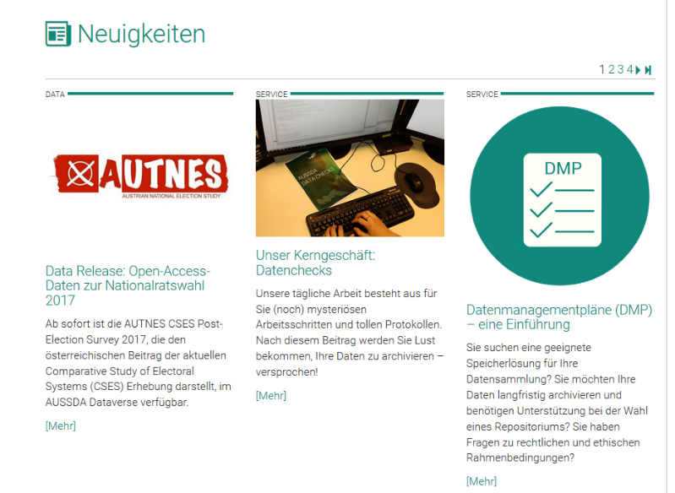
Bleiben Sie auf dem Laufenden!
AUSSDA Website & Newsletter
https://aussda.at/
Twitter
@TheAUSSDA
Und wenn Sie eine bestimmte Anfrage haben genüngt eine kurze E-Mail:
info@aussda.at
Notes:
News auf der Website und unser Twitter account, in dem neue Datenrealeases immer geteilt werden

Slide 18
Danke!
Bei Fragen besuchen Sie unsere Website oder kontaktieren Sie uns:
aussda.at
info@aussda.at
01 4277 15323
@TheAUSSDA

